Slide 1
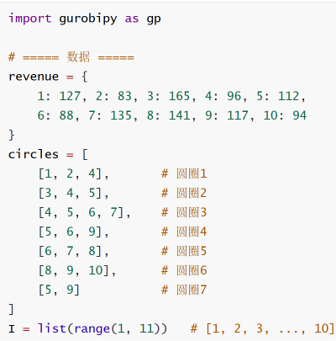

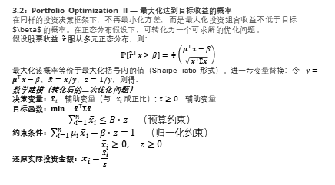
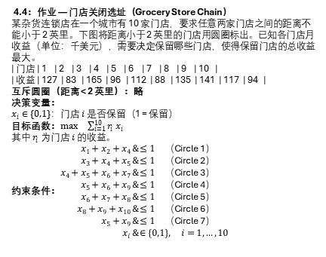
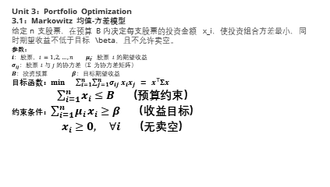
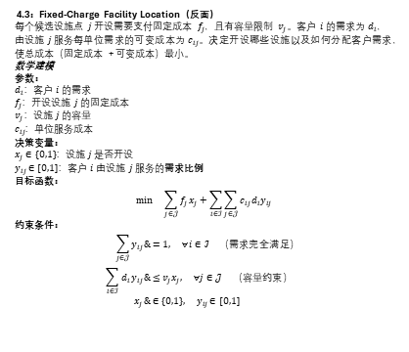
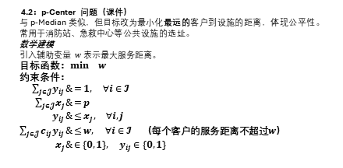
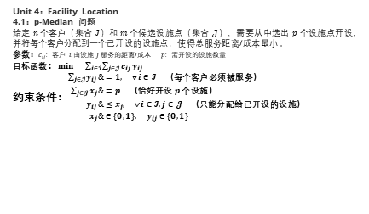
Unit 3：Portfolio Optimization
3.1：Markowitz 均值-方差模型
给定 n 支股票，在预算 B 内决定每支股票的投资金额 x_i，使投资组合方差最小，同时期望收益不低于目标 \beta，且不允许卖空。
参数：
$i$：股票，$i=1,2,…,n { μ}_{i}$：股票 $i$ 的期望收益
$σ_{ij}$：股票 $i$ 与 $j$ 的协方差（$Σ$ 为协方差矩阵）
$B$：投资预算 $β$：目标期望收益
目标函数：$min \sum_{i=1}^{n}{\sum_{j=1}^{n}{σ_{ij}}}x_{i}x_{j} = x^{⊤}Σx$
约束条件：$\begin{aligned}\sum_{i=1}^{n}{x_{i}}≤B \text{（}\text{预算约束}\text{）} \\ \sum_{i=1}^{n}{μ_{i}}x_{i}≥β \text{（}\text{收益目标}\text{）} \\ x_{i}≥0, ∀i \text{（}\text{无卖空}\text{）}\end{aligned}$
3.2：Portfolio Optimization II — 最大化达到目标收益的概率
在同样的投资决策框架下，不再最小化方差，而是最大化投资组合收益不低于目标 $\beta$ 的概率。在正态分布假设下，可转化为一个可求解的优化问题。
假设股票收益 $\tilde{r}$ 服从多元正态分布，则：
$$ℙ[{\tilde{r}}^{⊤}x≥β]=Φ​\left(\frac{μ^{⊤}x−β}{\sqrt{x^{⊤}Σx}}\right)$$
最大化该概率等价于最大化括号内的值（Sharpe ratio 形式）。进一步变量替换：令 $y=μ^{⊤}x−β$，$\overset{‾}{x}=x/y$，$z=1/y$，则得：
数学建模（转化后的二次优化问题）
决策变量：${\overset{‾}{x}}_{i}$：辅助变量（与 $x_{i}$ 成正比）;$z≥0$：辅助变量
目标函数：$min {\overset{‾}{x}}^{⊤}Σ\overset{‾}{x}$
约束条件：$\begin{aligned}\sum_{i=1}^{n}{{\overset{‾}{x}}_{i}}≤B⋅z \text{（}\text{预算约束}\text{）} \\ \sum_{i=1}^{n}{μ_{i}}{\overset{‾}{x}}_{i}−β⋅z=1 \text{（}\text{归一化约束}\text{）} \\ {\overset{‾}{x}}_{i}≥0, z≥0\end{aligned}$
还原实际投资金额：$x_{i}=\frac{{\overset{‾}{x}}_{i}}{z}$
Unit 4：Facility Location
4.1：p-Median 问题
给定 $n$ 个客户（集合 $ℐ$）和 $m$ 个候选设施点（集合 $𝒥$），需要从中选出 $p$ 个设施点开设，并将每个客户分配到一个已开设的设施点，使得总服务距离/成本最小。
参数：$c_{ij}$：客户 $i$ 由设施 $j$ 服务的距离/成本 $p$：需开设的设施数量
目标函数：$min \sum_{i∈𝓘}^{​}{\sum_{j∈𝓙}^{​}{c_{ij}}}y_{ij}$
约束条件：$\begin{aligned}\sum_{j∈𝓙}^{​}{y_{ij}}&=1, ∀i∈𝓘 \text{（}\text{每个客户必须被服务}\text{）} \\ \sum_{j∈𝓙}^{​}{x_{j}}&=p \text{（}\text{恰好开设 }p \text{个设施}\text{）} \\ y_{ij}&≤x_{j}, ∀i∈𝓘,j∈𝓙 \text{（}\text{只能分配给已开设的设施}\text{）} \\ x_{j}&∈\{0,1\}, y_{ij}∈\{0,1\}\end{aligned}$
4.2：p-Center 问题（课件）
与 p-Median 类似，但目标改为最小化最远的客户到设施的距离，体现公平性。常用于消防站、急救中心等公共设施的选址。
数学建模
引入辅助变量 $w$ 表示最大服务距离。
目标函数：$min w$
约束条件：$\begin{aligned}\sum_{j∈𝓙}^{​}{y_{ij}}&=1, ∀i∈𝓘 \\ \sum_{j∈𝓙}^{​}{x_{j}}&=p \\ y_{ij}&≤x_{j}, ∀i,j \\ \sum_{j∈𝓙}^{​}{c_{ij}}y_{ij}&≤w, ∀i∈𝓘 \text{（}\text{每个客户的服务距离不超过}w\text{）} \\ x_{j}&∈\{0,1\}, y_{ij}∈\{0,1\}\end{aligned}$
import numpy as np
import gurobipy as gp
# ===== 数据=====
n = 10 # 客户数
m = 8 # 候选设施数
p = 3 # 开设设施数
np.random.seed(42)
loc_cust = np.random.randint(0, 100, (n, 2)) # 客户坐标
loc_fac = np.random.randint(0, 100, (m, 2)) # 设施坐标
# 计算欧氏距离；直接由两个点I,j的坐标封装求距离
c = {(i, j): np.linalg.norm(loc_cust[i] - loc_fac[j])
for i in range(n) for j in range(m)}
I = range(n)
J = range(m)
# ===== 模型建立 =====
model = gp.Model('pmedian')
x = model.addVars(J, vtype=gp.GRB.BINARY, name='x')
y = model.addVars(I, J, vtype=gp.GRB.BINARY, name='y')
model.setObjective(gp.quicksum(c[i, j] * y[i, j] for i in I for j in J), gp.GRB.MINIMIZE)
model.addConstrs((gp.quicksum(y[i, j] for j in J) == 1 for i in I), name='assign')
model.addConstr(gp.quicksum(x[j] for j in J) == p, name='p_facilities')
model.addConstrs((y[i, j] <= x[j] for i in I for j in J), name='link')
model.optimize()
# 输出结果
if model.status == gp.GRB.OPTIMAL:
print(f"最优总距离 = {model.ObjVal:.2f}")
opened = [j for j in J if x[j].X > 0.9]
print(f"开设设施: {opened}")
for i in I:
assigned = [j for j in J if y[i, j].X > 0.9]
print(f" 客户 {i} → 设施 {assigned[0]}, 距离={c[i, assigned[0]]:.2f}")
import pandas as pd
import gurobipy as gp
# ===== 数据读取=====
data = pd.read_csv('data_portfolio.csv')
# 读取CSV文件，数据行为各期收益，列为各股票
stocks = data.columns.values # 提取列名（股票代码列表）
ret_mean = data.mean()# 对每列求均值 → 各股票的期望收益率
mu = dict(ret_mean) # 转成字典，键=股票名，值=期望收益
Sigma = data.cov().values # 计算各列的协方差矩阵（即各股票收益的协方差）
budget = 1000
beta = 5
# ===== 模型建立 =====
m = gp.Model('markowitz')
x = m.addVars(stocks, lb=0, name='x')
# 目标：min x^T Sigma x
m.setObjective(
gp.quicksum(Sigma[i, j] * x[stocks[i]] * x[stocks[j]]
for i in range(len(stocks)) for j in range(len(stocks))),
gp.GRB.MINIMIZE
)
# 约束1：预算
m.addConstr(gp.quicksum(x[s] for s in stocks) <= budget, name='budget')
# 约束2：收益目标
m.addConstr(gp.quicksum(mu[s] * x[s] for s in stocks) >= beta, name='return')
# 求解
m.optimize()
# 输出结果
if m.status == gp.GRB.OPTIMAL:
print(f"最优目标值（最小方差）= {m.ObjVal:.6f}")
print("\n各股票投资金额：")
for s in stocks:
if x[s].X > 1e-3:
print(f" {s}: {x[s].X:.4f}")
print(f"\n总投资: {sum(x[s].X for s in stocks):.4f}")
print(f"总期望收益: {sum(mu[s] * x[s].X for s in stocks):.4f}")
import numpy as np
import gurobipy as gp
# ===== 数据=====
n = 10 # 客户数
m = 8 # 候选设施数
p = 3 # 开设设施数
np.random.seed(42)
loc_cust = np.random.randint(0, 100, (n, 2))
loc_fac = np.random.randint(0, 100, (m, 2))
c = {(i, j): np.linalg.norm(loc_cust[i] - loc_fac[j])
for i in range(n) for j in range(m)}
I = range(n)
J = range(m)
# ===== 模型建立 =====
model = gp.Model('pcenter')
x = model.addVars(J, vtype=gp.GRB.BINARY, name='x')
y = model.addVars(I, J, vtype=gp.GRB.BINARY, name='y')
w = model.addVar(lb=0, name='w') # 最大服务距离
model.setObjective(w, gp.GRB.MINIMIZE)
model.addConstrs((gp.quicksum(y[i, j] for j in J) == 1 for i in I), name='assign')
model.addConstr(gp.quicksum(x[j] for j in J) == p, name='p_facilities')
model.addConstrs((y[i, j] <= x[j] for i in I for j in J), name='link')
model.addConstrs((gp.quicksum(c[i, j] * y[i, j] for j in J) <= w for i in I), name='max_dist')
model.optimize()
# 输出结果
if model.status == gp.GRB.OPTIMAL:
print(f"最优最大距离 = {w.X:.2f}")
opened = [j for j in J if x[j].X > 0.9]
print(f"开设设施: {opened}")
for i in I:
assigned = [j for j in J if y[i, j].X > 0.9]
dist = c[i, assigned[0]]
print(f" 客户 {i} → 设施 {assigned[0]}, 距离={dist:.2f}")
import pandas as pd
from gurobipy import *
# ===== 数据读取 =====
data1 = pd.read_csv('data_portfolio.csv')
stocks = data1.columns.values
ret_mean = data1.mean()
ret_mean = dict(ret_mean)
ret_cov = data1.cov()
budget = 1000
exp_ret = 5
# ===== 模型建立 =====
m = Model('portfolio_max_prob')
x = m.addVars(stocks, name='bar')
z = m.addVar(name='z', lb=0)
# 目标函数：min x̄^T Σ x̄
m.setObjective(
quicksum(ret_cov.loc[i, j] * x[i] * x[j]
for i in stocks for j in stocks),
sense=GRB.MINIMIZE
)
# 约束1：预算约束
m.addConstr(
quicksum(x[i] for i in stocks) <= budget * z,
name='budget_con'
)
# 约束2：归一化约束
m.addConstr(
quicksum(ret_mean[i] * x[i] for i in stocks) - exp_ret * z == 1,
name='norm_con'
)
m.write('model.lp')
m.optimize()
# ===== 结果输出 =====
if m.status == GRB.OPTIMAL:
z_val = z.X
if abs(z_val) < 1e-6:
print("Warning: z 接近 0，模型可能无意义或 β 设置过高")
else:
print(f"\n最优目标值 (x̄^T Σ x̄) = {m.ObjVal:.6f}")
print(f"辅助变量 z = {z_val:.6f}")
print("\n--- 实际投资金额 x = x̄ / z ---")
total_invested = 0
actual_x = {}
for s in stocks:
val = x[s].X / z_val
actual_x[s] = val
total_invested += val
if abs(val) > 1e-3:
print(f"{s}: x̄ = {x[s].X:.4f}, x = {val:.4f}")
m = gp.Model(‘store_selection’)
x = m.addVars(I, vtype=gp.GRB.BINARY, name=‘x’)
m.setObjective(x.prod(revenue), gp.GRB.MAXIMIZE)
# x.prod(re)即sum（xi*re）,“点积”
m.addConstrs(
(gp.quicksum(x[i] for i in circles[k]) <= 1 for k in range(7)),
name=‘conflict’
) # 对于给出矩阵情况下的求解
# ===== 求解 =====
m.optimize()
print('=== 求解结果 ===')
keep = [i for i in I if x[i].X > 0.9]
close = [i for i in I if x[i].X < 0.1]
print(f'保留的门店：{keep}')
print(f'关闭的门店：{close}')
print(f'总收入：${m.objVal * 1000:,.0f}')
4.4：作业 — 门店关闭选址（Grocery Store Chain）
某杂货连锁店在一个城市有 10 家门店，要求任意两家门店之间的距离不能小于 2 英里。下图将距离小于 2 英里的门店用圆圈标出。已知各门店月收益（单位：千美元），需要决定保留哪些门店，使得保留门店的总收益最大。
| 门店 | 1 | 2 | 3 | 4 | 5 | 6 | 7 | 8 | 9 | 10 |
| 收益 | 127 | 83 | 165 | 96 | 112 | 88 | 135 | 141 | 117 | 94 |
互斥圆圈（距离 < 2 英里）：略
决策变量：
$x_{i}∈\{0,1\}$：门店 $i$ 是否保留（1 = 保留）
目标函数：$max \sum_{i=1}^{10}{r_{i}}x_{i}$
其中 $r_{i}$ 为门店 $i$ 的收益。
约束条件：$\begin{aligned}x_{1}+x_{2}+x_{4}&≤1 \text{（}\text{Circle} \text{1}\text{）} \\ x_{3}+x_{4}+x_{5}&≤1 \text{（}\text{Circle} \text{2}\text{）} \\ x_{4}+x_{5}+x_{6}+x_{7}&≤1 \text{（}\text{Circle} \text{3}\text{）} \\ x_{5}+x_{6}+x_{9}&≤1 \text{（}\text{Circle} \text{4}\text{）} \\ x_{6}+x_{7}+x_{8}&≤1 \text{（}\text{Circle} \text{5}\text{）} \\ x_{8}+x_{9}+x_{10}&≤1 \text{（}\text{Circle} \text{6}\text{）} \\ x_{5}+x_{9}&≤1 \text{（}\text{Circle} \text{7}\text{）} \\ x_{i}&∈\{0,1\}, i=1,…,10\end{aligned}$
4.3：Fixed-Charge Facility Location（反面）
每个候选设施点 $j$ 开设需要支付固定成本 $f_{j}$，且有容量限制 $v_{j}$。客户 $i$ 的需求为 $d_{i}$，由设施 $j$ 服务每单位需求的可变成本为 $c_{ij}$。决定开设哪些设施以及如何分配客户需求，使总成本（固定成本 + 可变成本）最小。
数学建模
参数：
$d_{i}$：客户 $i$ 的需求
$f_{j}$：开设设施 $j$ 的固定成本
$v_{j}$：设施 $j$ 的容量
$c_{ij}$：单位服务成本
决策变量：
$x_{j}∈\{0,1\}$：设施 $j$ 是否开设
$y_{ij}∈[0,1]$：客户 $i$ 由设施 $j$ 服务的需求比例
目标函数：
$$min \sum_{j∈𝒥}^{​}{f_{j}}x_{j}+\sum_{i∈ℐ}^{​}{\sum_{j∈𝒥}^{​}{c_{ij}}}d_{i}y_{ij}$$
约束条件：
$$\begin{aligned}\sum_{j∈𝒥}^{​}{y_{ij}}&=1, ∀i∈ℐ \text{（}\text{需求完全满足}\text{）} \\ \sum_{i∈ℐ}^{​}{d_{i}}y_{ij}&≤v_{j}x_{j}, ∀j∈𝒥 \text{（}\text{容量约束}\text{）} \\ x_{j}&∈\{0,1\}, y_{ij}∈[0,1]\end{aligned}$$
4.5：Exercise — p-Median 中国城市设施选址（反面）
问题描述
使用 cn.csv 数据（中国 2577 个城市，包含经纬度、人口、行政级别等），从中选择行政级别为 admin 或 primary 的城市作为候选设施点，建立 p-Median 模型，选择 $p=20\%$ 的城市作为设施点，最小化所有城市到最近设施点的总距离。结果用 folium 地图可视化。

Slide 2
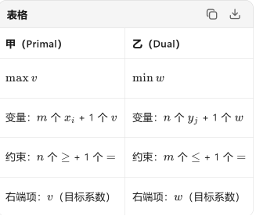
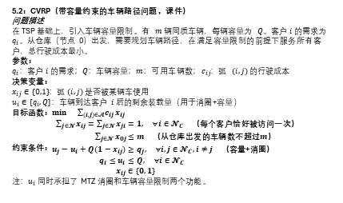
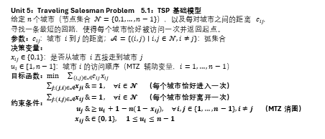
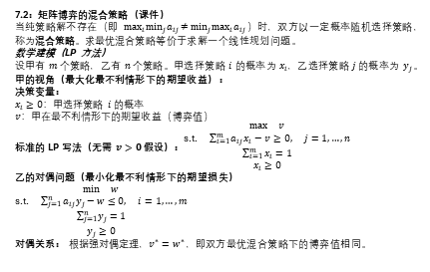
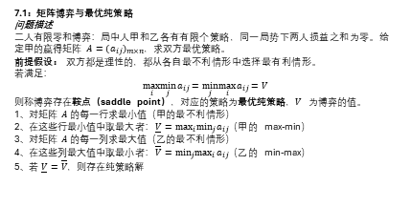
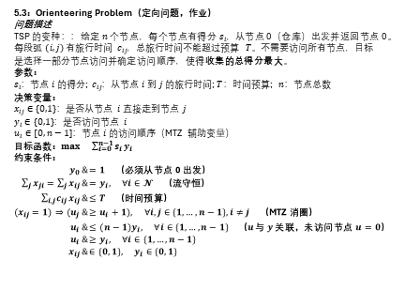
import numpy as np ### 4.3
import gurobipy as gp
# =====数据=====
n = 8 # 客户数
m = 5 # 候选设施数
np.random.seed(42)
d = np.random.randint(10, 50, n) # 客户需求
f = np.random.randint(100, 200, m) # 固定开设成本
v = np.random.randint(80, 150, m) # 设施容量
c = np.random.randint(1, 10, (n, m)) # 单位服务成本
I = range(n)
J = range(m)
# ===== 模型建立 =====
model = gp.Model('fixed_charge')
x = model.addVars(J, vtype=gp.GRB.BINARY, name='x')
y = model.addVars(I, J, lb=0, ub=1, name='y')
model.setObjective(
gp.quicksum(f[j] * x[j] for j in J) +
gp.quicksum(c[i, j] * d[i] * y[i, j] for i in I for j in J),
gp.GRB.MINIMIZE
)
model.addConstrs((gp.quicksum(y[i, j] for j in J) == 1 for i in I), name='demand')
model.addConstrs((gp.quicksum(d[i] * y[i, j] for i in I) <= v[j] * x[j] for j in J), name='capacity')
model.optimize()
# 输出结果
if model.status == gp.GRB.OPTIMAL:
print(f"最优总成本 = {model.ObjVal:.2f}")
opened = [j for j in J if x[j].X > 0.9]
print(f"开设设施: {opened}")
for j in opened:
served = [i for i in I if y[i, j].X > 0.01]
print(f" 设施 {j} 服务客户: {served}")
Unit 5：Traveling Salesman Problem 5.1：TSP 基础模型
给定 $n$ 个城市（节点集合 $𝒩=\{0,1,…,n−1\}$），以及每对城市之间的距离 $c_{ij}$，
寻找一条最短的回路，使得每个城市恰好被访问一次并返回起点。
参数：$c_{ij}$：城市 $i$ 到 $j$ 的距离；$𝒜=\{(i,j)∣i,j∈𝒩,i≠j\}$：弧集合
决策变量：
$x_{ij}∈\{0,1\}$：是否从城市 $i$ 直接走到城市 $j$
$u_{i}∈[1,n−1]$：城市 $i$ 的访问顺序（MTZ 辅助变量，$i=1,…,n−1$）
目标函数：$min \sum_{(i,j)∈𝒜}^{​}{c_{ij}}x_{ij}$
约束条件：$\begin{aligned}\sum_{j:(j,i)∈𝓐}^{​}{x_{ji}}&=1, ∀i∈𝓝 \text{（}\text{每个城市恰好进入一次}\text{）} \\ \sum_{j:(i,j)∈𝓐}^{​}{x_{ij}}&=1, ∀i∈𝓝 \text{（}\text{每个城市恰好离开一次}\text{）} \\ u_{j}&≥u_{i}+1−n(1−x_{ij}), ∀i,j∈\{1,…,n−1\},i≠j \text{（}\text{MTZ} \text{消圈}\text{）} \\ x_{ij}&∈\{0,1\}, 1≤u_{i}≤n−1\end{aligned}$
import numpy as np ###5.1
import matplotlib.pyplot as plt
import gurobipy as gp
# ===== 数据=====
# 实际作业中应替换为题目提供的坐标或 CSV
n = 20
N = list(range(n))
A = [(i, j) for i in N for j in N if i != j]
np.random.seed(0)
loc_x = np.random.randint(0, 100, n)
loc_y = np.random.randint(0, 100, n)
# 计算欧氏距离
d = {(i, j): ((loc_x[i] - loc_x[j])**2 + (loc_y[i] - loc_y[j])**2)**0.5
for (i, j) in A}
# ===== 模型建立 =====
m = gp.Model(‘tsp’)
x = m.addVars(A, vtype=gp.GRB.BINARY, name=‘x’)
m.setObjective(x.prod(d), gp.GRB.MINIMIZE)
# 流守恒约束
m.addConstrs((x.sum(‘*’, i) == 1 for i in range(n)), name=‘inflow’)
m.addConstrs((x.sum(i, ‘*’) == 1 for i in range(n)), name=‘outflow’)
# MTZ 消圈约束
u = m.addVars(N, lb=1, ub=n-1, name=‘u’)
m.addConstrs(
((x[i, j] == 1) >> (u[j] >= u[i] + 1)
for i in range(1, n) for j in range(1, n) if i != j),
name=‘mtz’
)
# ===== 求解 =====
m.params.timelimit = 30
m.optimize()
# ===== 可视化 =====
if m.status != gp.GRB.INFEASIBLE:
selected = [(i, j) for (i, j) in A if x[i, j].x > 0.9]
plt.scatter(loc_x, loc_y, c=‘r’, marker=‘o’) #用红色圆点标出每个城市的位置
for (i, j) in selected:
plt.plot((loc_x[i], loc_x[j]), (loc_y[i], loc_y[j]), c=‘b’) #蓝色连线
plt.savefig('tour.png', dpi=300)
plt.show()
import numpy as np ###5.3
import matplotlib.pyplot as plt
import gurobipy as gp
# ===== 数据 =====
# 方式1：直接导入（若在同一目录）
exec(open('op_random_instance.py').read()) # 执行该文件，把n/loc_x/loc_y/s/c/T等变量读入当前环境
N = list(range(n))
A = [(i, j) for i in N for j in N if i != j]
# ===== 模型建立 =====
m = gp.Model('op')
x = m.addVars(A, vtype=gp.GRB.BINARY, name='x') # 弧是否被使用
y = m.addVars(N, vtype=gp.GRB.BINARY, name='y') # 节点是否被访问
u = m.addVars(N, lb=0, ub=n-1, name='u') # MTZ 顺序变量
# 目标：最大化总得分
m.setObjective(gp.quicksum(s[i] * y[i] for i in N), gp.GRB.MAXIMIZE)
# 约束1：必须经过起点（节点 0）
m.addConstr(y[0] == 1, name='visit_depot')
# 约束2：流守恒（入=出=y_i）
m.addConstrs((x.sum('*', i) == y[i] for i in N), name='inflow')
m.addConstrs((x.sum(i, '*') == y[i] for i in N), name='outflow')
# 约束3：时间预算
m.addConstr(gp.quicksum(c[i, j] * x[i, j] for i, j in A) <= T, name='time_budget')
# 约束4：MTZ 消圈（仅非仓库节点）
m.addConstrs(
((x[i, j] == 1) >> (u[j] >= u[i] + 1)
for i in range(1, n) for j in range(1, n) if i != j),
name='mtz'
)
# 约束5：u 与 y 挂钩（未访问节点 u=0，访问节点 u>=1）
m.addConstrs((u[i] <= (n - 1) * y[i] for i in range(1, n)), name='u_link_y')
m.addConstrs((u[i] >= y[i] for i in range(1, n)), name='u_lb')
# ===== 求解 =====
m.params.timelimit = 30
m.optimize()
# ===== 结果输出与可视化 =====
if m.status == gp.GRB.OPTIMAL or m.status == gp.GRB.TIME_LIMIT:
visited = [i for i in N if y[i].x > 0.9]
selected = [(i, j) for i, j in A if x[i, j].x > 0.9]
total_score = sum(s[i] for i in visited)
total_time = sum(c[i, j] for i, j in selected)
print(f"Visited nodes: {visited}")
print(f"Total collected score: {total_score}")
print(f"Total travel time: {total_time:.2f} / {T}")
# 绘图
plt.figure(figsize=(8, 8))
plt.scatter(loc_x, loc_y, c='lightgray', s=100, zorder=1, label='Unvisited')
plt.scatter(loc_x[visited], loc_y[visited], c='red', s=200, zorder=3, label='Visited')
for i in N:
color = 'red' if i in visited else 'gray'
plt.annotate(f'{i}\n(s={s[i]})', (loc_x[i], loc_y[i]),
textcoords="offset points", xytext=(0, 10),
ha='center', fontsize=8, color=color)
for (i, j) in selected:
plt.plot((loc_x[i], loc_x[j]), (loc_y[i], loc_y[j]),
c='blue', linewidth=2, zorder=2)
plt.title(f'Orienteering Problem\nScore: {total_score}, Time: {total_time:.2f}/{T}')
plt.legend()
plt.savefig('op_tour.png', dpi=300)
plt.show()
5.2：CVRP（带容量约束的车辆路径问题，课件）
问题描述
在 TSP 基础上，引入车辆容量限制。有 $m$ 辆同质车辆，每辆容量为 $Q$。客户 $i$ 的需求为 $q_{i}$。从仓库（节点 0）出发，需要规划车辆路径，在满足容量限制的前提下服务所有客户，总行驶成本最小。
参数：
$q_{i}$：客户 $i$ 的需求；$Q$：车辆容量；$m$：可用车辆数；$c_{ij}$：弧 $(i,j)$ 的行驶成本
决策变量：
$x_{ij}∈\{0,1\}$：弧 $(i,j)$ 是否被某辆车使用
$u_{i}∈[q_{i},Q]$：车辆到达客户 $i$ 后的剩余装载量（用于消圈+容量）
目标函数：$min \sum_{(i,j)∈𝓐}^{​}{c_{ij}}x_{ij}$
约束条件：$\begin{aligned}\sum_{j∈𝓝}^{​}{x_{ij}}=\sum_{j∈𝓝}^{​}{x_{ji}}&=1, ∀i∈𝓝_{C} \text{（}\text{每个客户恰好被访问一次}\text{）} \\ \sum_{j∈𝓝}^{​}{x_{0j}}&≤m \text{（}\text{从仓库出发的车辆数不超过}m\text{）} \\ u_{j}−u_{i}+Q(1−x_{ij})&≥q_{j}, ∀i,j∈𝓝_{C},i≠j \text{（}\text{容量}\text{+}\text{消圈}\text{）} \\ q_{i}≤u_{i}&≤Q, ∀i∈𝓝_{C} \\ x_{ij}&∈\{0,1\}\end{aligned}$
注：$u_{i}$ 同时承担了 MTZ 消圈和车辆容量限制两个功能。
5.3：Orienteering Problem（定向问题，作业）
问题描述
TSP 的变种：：给定 $n$ 个节点，每个节点有得分 $s_{i}$，从节点 0（仓库）出发并返回节点 0。每段弧 $(i,j)$ 有旅行时间 $c_{ij}$，总旅行时间不能超过预算 $T$。不需要访问所有节点，目标是选择一部分节点访问并确定访问顺序，使得收集的总得分最大。
参数：
$s_{i}$：节点 $i$ 的得分; $c_{ij}$：从节点 $i$ 到 $j$ 的旅行时间;$T$：时间预算; $n$：节点总数
决策变量：
$x_{ij}∈\{0,1\}$：是否从节点 $i$ 直接走到节点 $j$
$y_{i}∈\{0,1\}$：是否访问节点 $i$
$u_{i}∈[0,n−1]$：节点 $i$ 的访问顺序（MTZ 辅助变量）
目标函数：$max \sum_{i=0}^{n−1}{s_{i}}y_{i}$
约束条件：$\begin{aligned}y_{0}&=1 \text{（}\text{必须从节点 }\text{0 }\text{出发}\text{）} \\ \sum_{j}^{​}{x_{ji}}=\sum_{j}^{​}{x_{ij}}&=y_{i}, ∀i∈𝓝 \text{（}\text{流守恒}\text{）} \\ \sum_{i,j}^{​}{c_{ij}}x_{ij}&≤T \text{（}\text{时间预算}\text{）} \\ (x_{ij}=1)⇒(u_{j}&≥u_{i}+1), ∀i,j∈\{1,…,n−1\},i≠j \text{（}\text{MTZ} \text{消圈}\text{）} \\ u_{i}&≤(n−1)y_{i}, ∀i∈\{1,…,n−1\} \text{（}u \text{与 }y \text{关联}\text{，}\text{未访问节点 }u=0\text{）} \\ u_{i}&≥y_{i}, ∀i∈\{1,…,n−1\} \\ x_{ij}&∈\{0,1\}, y_{i}∈\{0,1\}\end{aligned}$
import numpy as np ###4.5
import pandas as pd
import gurobipy as gp
import folium
# ===== 数据读取与预处理 =====
data = pd.read_csv('cn.csv') # 读取CSV文件，每行一个城市，含经纬度、行政级别等字段
data = data[(data['capital'] == 'admin') | (data['capital'] == 'primary')]
n = data.shape[0] # 获取筛选后的行数（城市数量）
cities = data['city'].values # 提取'city'列 → 城市名称数组
loc_x_vals = data['lat'].values # 纬度 # 提取'lat'列 → 纬度数组（后续计算距离用）
loc_y_vals = data['lng'].values # 经度 # 提取'lng'列 → 经度数组（后续计算距离用）
loc_x = dict(zip(cities, loc_x_vals))
loc_y = dict(zip(cities, loc_y_vals))
I = cities # 客户集合
J = cities # 候选设施集合
p = round(n * 0.2) # 开设设施数量（20%）
# 计算欧氏距离（基于经纬度）
c = {(i, j): ((loc_x[i] - loc_x[j])**2 + (loc_y[i] - loc_y[j])**2)**0.5
for i in I for j in J}
# ===== 模型建立 =====
m = gp.Model('pmedian')
x = m.addVars(I, vtype=gp.GRB.BINARY, name='x') # 设施点是否开设
y = m.addVars(I, J, vtype=gp.GRB.BINARY, name='y') # 客户分配给哪个设施
m.setObjective(y.prod(c), gp.GRB.MINIMIZE)
m.addConstrs((y.sum(i, '*') == 1 for i in I), name='cover') # 每个客户被覆盖
m.addConstr(x.sum() == p, name='p_location') # 恰好开设 p 个
m.addConstrs((y[i, j] <= x[j] for i in I for j in J), name='capacity') # 只能去开设的设施
# ===== 求解 =====
m.params.TimeLimit = 30
m.optimize()
print('The solution time is', m.runtime)
print('The MIP gap is', m.mipgap)
# ===== 可视化 =====
if m.status != gp.GRB.INFEASIBLE:
pmedian_map = folium.Map(location=[34.32, 106.55], zoom_start=4)
cities_selected = [j for j in J if x[j].x > 0.9]
for i in I:
if i in cities_selected:
folium.Marker(location=(loc_x[i], loc_y[i]),
icon=folium.Icon(color='red'), popup=i).add_to(pmedian_map)
else:
folium.Marker(location=(loc_x[i], loc_y[i]), popup=i).add_to(pmedian_map)
# 绘制分配关系
assignments = [(i, j) for i in I for j in J if y[i, j].x > 0.9]
for (i, j) in assignments:
folium.PolyLine(
[(loc_x[i], loc_y[i]), (loc_x[j], loc_y[j])]
).add_to(pmedian_map)
pmedian_map.save('pmedian_map.html')
import numpy as np ###5.2
import gurobipy as gp
# =====数据=====
n = 15 # 客户数
Q = 50 # 车辆容量
m_vehicles = 3 # 可用车辆数
np.random.seed(42)
loc = np.random.randint(0, 100, (n+1, 2)) # 节点 0 是仓库
q = np.random.randint(5, 20, n) # 客户需求
c = {(i, j): np.linalg.norm(loc[i] - loc[j]) for i in range(n+1) for j in range(n+1) if i != j}
N = list(range(n+1))
A = [(i, j) for i in N for j in N if i != j]
Nc = list(range(1, n+1)) # 客户节点
# ===== 模型建立 =====
model = gp.Model('cvrp')
x = model.addVars(A, vtype=gp.GRB.BINARY, name='x')
u = model.addVars(Nc, lb=0, ub=Q, name='u')
model.setObjective(gp.quicksum(c[i, j] * x[i, j] for i, j in A), gp.GRB.MINIMIZE)
# 流守恒
model.addConstrs((gp.quicksum(x[i, j] for j in N if j != i) == 1 for i in Nc), name='outflow')
model.addConstrs((gp.quicksum(x[j, i] for j in N if j != i) == 1 for i in Nc), name='inflow')
# 从仓库出发的车辆数
model.addConstr(gp.quicksum(x[0, j] for j in Nc) <= m_vehicles, name='vehicles')
# 容量 + MTZ 消圈
model.addConstrs(
(u[j] - u[i] + Q * (1 - x[i, j]) >= q[j-1]
for i in Nc for j in Nc if i != j),
name='capacity_mtz'
)
# 初始装载量
model.addConstrs((u[i] >= q[i-1] for i in Nc), name='u_lb')
model.params.TimeLimit = 30
model.optimize()
# 输出结果
if model.status != gp.GRB.INFEASIBLE:
print(f"最优总距离 = {model.ObjVal:.2f}")
routes = [(i, j) for i, j in A if x[i, j].X > 0.9]
print(f"使用弧数: {len(routes)}")
# 按路径分组输出
from collections import defaultdict
out_edges = defaultdict(list)
for i, j in routes:
out_edges[i].append(j)
print("
各路径：")
for start in out_edges[0]:
route = [0, start]
cur = start
while cur != 0:
cur = out_edges[cur][0]
route.append(cur)
print(f" {' → '.join(map(str, route))}")
import numpy as np ###7.2
import gurobipy as gp
# ===== 赢得矩阵（甲的视角）=====
A = np.array([
[5, 9],
[8, 6]
])
m, n = A.shape
# ===== 甲的 LP：max v =====
model_a = gp.Model('game_a')
x = model_a.addVars(m, lb=0, name='x')
v = model_a.addVar(lb=-gp.GRB.INFINITY, name='v')
model_a.setObjective(v, gp.GRB.MAXIMIZE)
# 无论乙选什么策略，甲至少得 v
for j in range(n):
model_a.addConstr(gp.quicksum(A[i, j] * x[i] for i in range(m)) >= v, name=f'strategy_{j}')
model_a.addConstr(gp.quicksum(x[i] for i in range(m)) == 1, name='prob')
model_a.optimize()
print("=== 甲（行玩家）最优混合策略 ===")
if model_a.status == gp.GRB.OPTIMAL:
print(f"博弈值 v = {v.X:.4f}")
for i in range(m):
print(f" x_{i+1} = {x[i].X:.4f}")
7.1：矩阵博弈与最优纯策略
问题描述
二人有限零和博弈：局中人甲和乙各有有限个策略，同一局势下两人损益之和为零。给定甲的赢得矩阵 $A=(a_{ij})_{m×n}$，求双方最优策略。
前提假设： 双方都是理性的，都从各自最不利情形中选择最有利情形。
若满足：
$$\max_{i}\min_{j}a_{ij}=\min_{j}\max_{i}a_{ij}=V$$
则称博弈存在鞍点（saddle point），对应的策略为最优纯策略，$V$ 为博弈的值。
1、对矩阵 $A$ 的每一行求最小值（甲的最不利情形）
2、在这些行最小值中取最大者：$\underline{V}=\max_{i}\min_{j}a_{ij}$（甲的 max-min）
3、对矩阵 $A$ 的每一列求最大值（乙的最不利情形）
4、在这些列最大值中取最小者：$\overline{V}=\min_{j}\max_{i}a_{ij}$（乙的 min-max）
5、若 $\underline{V}=\overline{V}$，则存在纯策略解
7.2：矩阵博弈的混合策略（课件）
当纯策略解不存在（即 $\max_{i}\min_{j}a_{ij}≠\min_{j}\max_{i}a_{ij}$）时，双方以一定概率随机选择策略，称为混合策略。求最优混合策略等价于求解一个线性规划问题。
数学建模（LP 方法）
设甲有 $m$ 个策略，乙有 $n$ 个策略。甲选择策略 $i$ 的概率为 $x_{i}$，乙选择策略 $j$ 的概率为 $y_{j}$。
甲的视角（最大化最不利情形下的期望收益）：
决策变量：
$x_{i}≥0$：甲选择策略 $i$ 的概率
$v$：甲在最不利情形下的期望收益（博弈值）
标准的 LP 写法（无需 $v>0$ 假设）：$\begin{aligned}max v \\ \text{s}\text{.}\text{t}\text{.} \sum_{i=1}^{m}{a_{ij}}x_{i}−v≥0, j=1,…,n \\ \sum_{i=1}^{m}{x_{i}}=1 \\ x_{i}≥0\end{aligned}$
乙的对偶问题（最小化最不利情形下的期望损失）$\begin{aligned}min w \\ \text{s}\text{.}\text{t}\text{.} \sum_{j=1}^{n}{a_{ij}}y_{j}−w≤0, i=1,…,m \\ \sum_{j=1}^{n}{y_{j}}=1 \\ y_{j}≥0\end{aligned}$
对偶关系： 根据强对偶定理，$v^{∗}=w^{∗}$，即双方最优混合策略下的博弈值相同。

